Slide 1
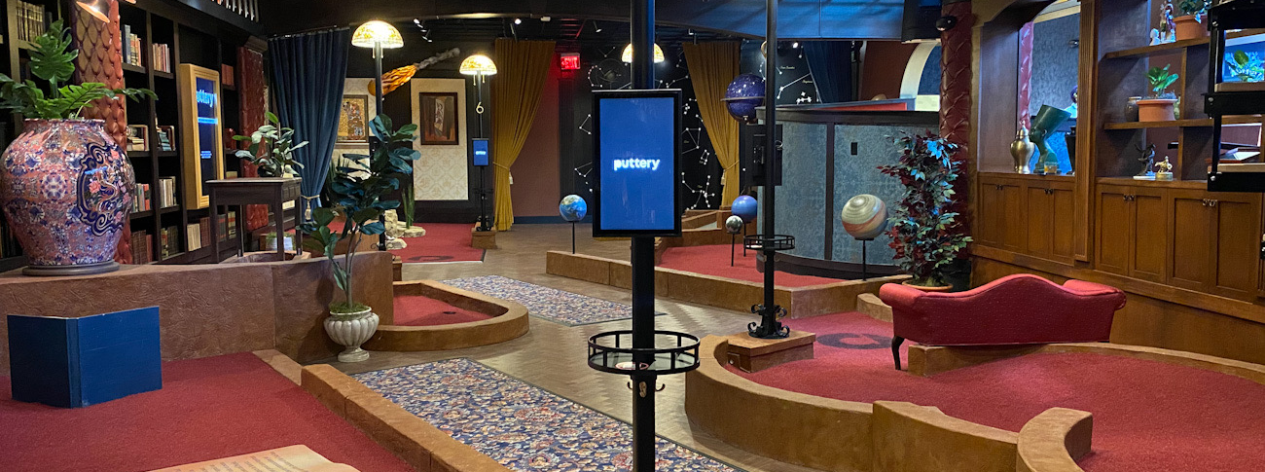

Класификација Indoor Outdoor слики
Ана Марија Атанасовска 206004 и Алек Јармов 206012
19.06.2023

Slide 2
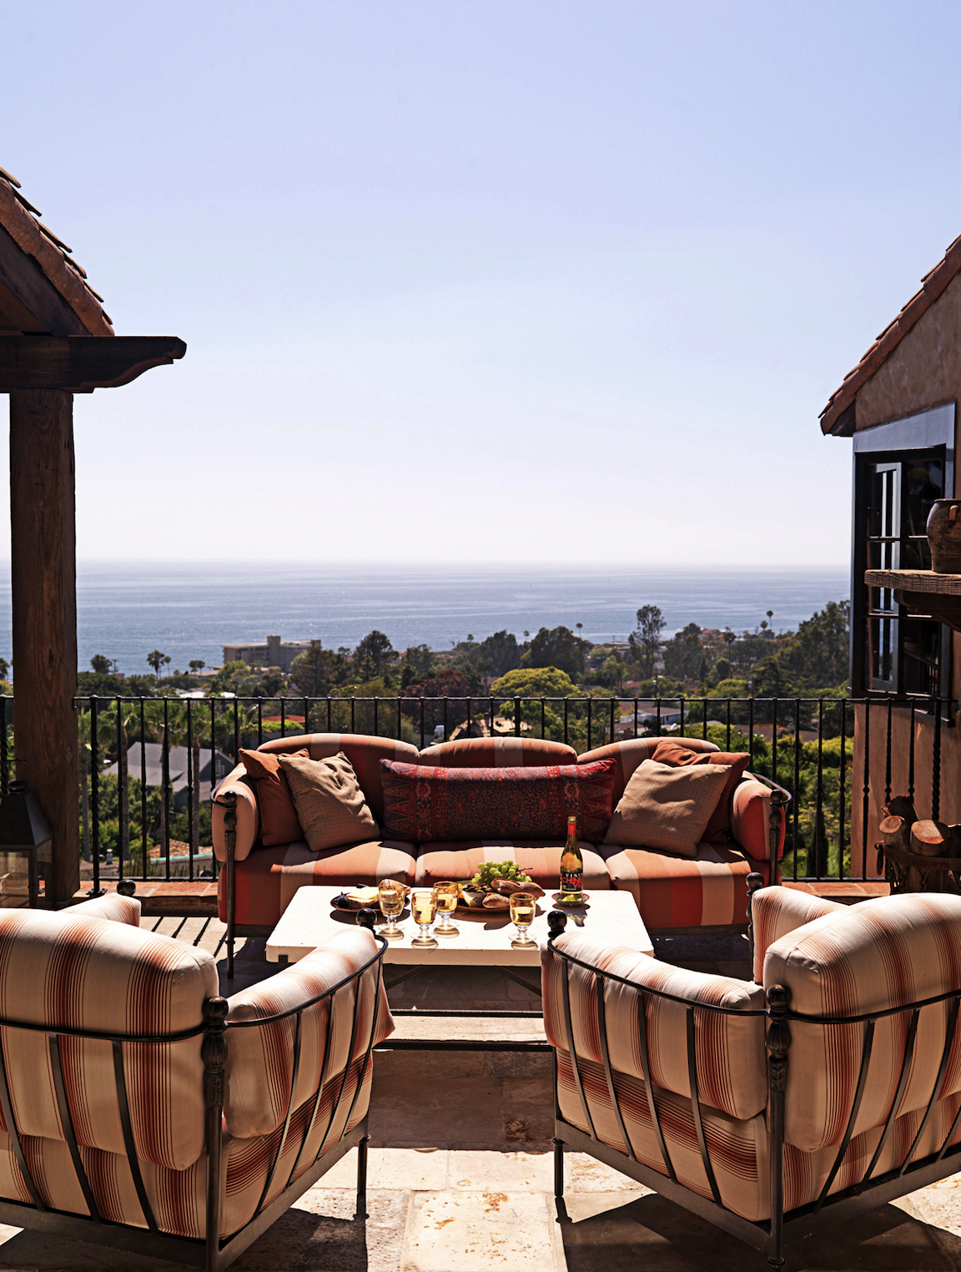
Вовед
Апликации
Алгоритми
Метрики

Slide 3

Податочно множество
400 indoor, 400 outdoor фотографии
Nadian-Ghomsheh, Ali (2017). Indoor-Outdoor dataset. figshare. Dataset.

Slide 4
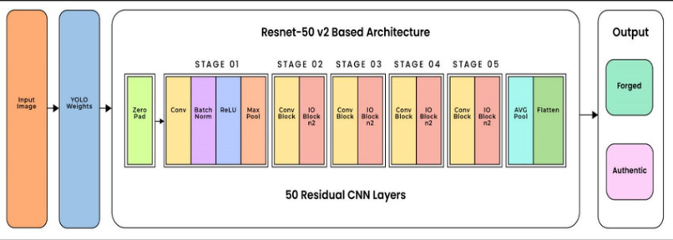
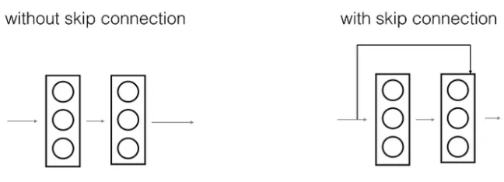
ResNet
ImageNet
Vanishing gradient
Skip Connection
224x224x3
Layers
Weights

Slide 5
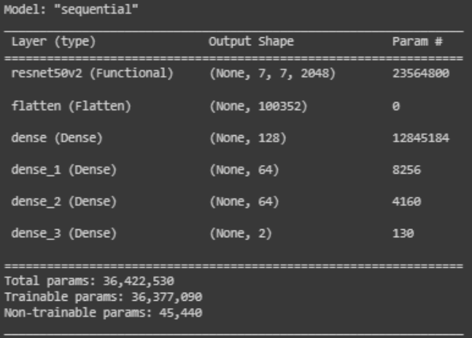
Model 1
ResNet50V2
Flatten слој
Dense

Slide 6
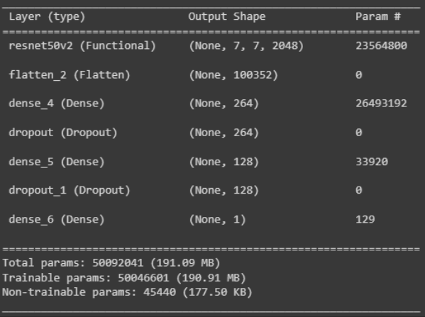
Model 2
Dropout

Slide 7

Начин на тренирање
80% тренирачко
20% валидациско
tf.keras.utils.image_dataset_from_directory

Slide 8
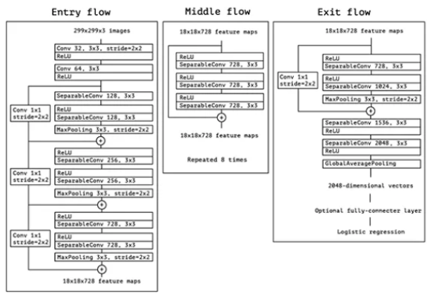
Xception
Inception
Точност од 79% ImageNet

Slide 9
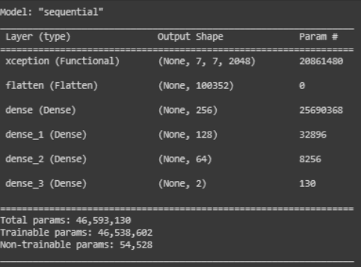
Model 3

Slide 10
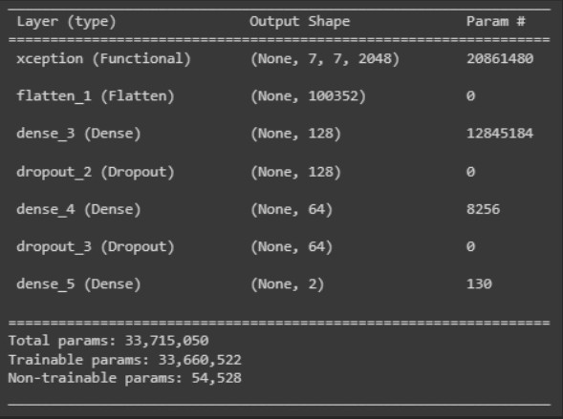
Model 4

Slide 11
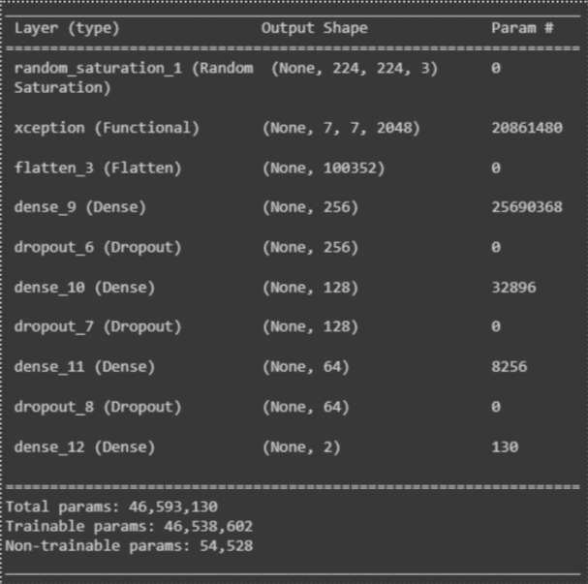
Model 5
Random Saturation

Slide 12
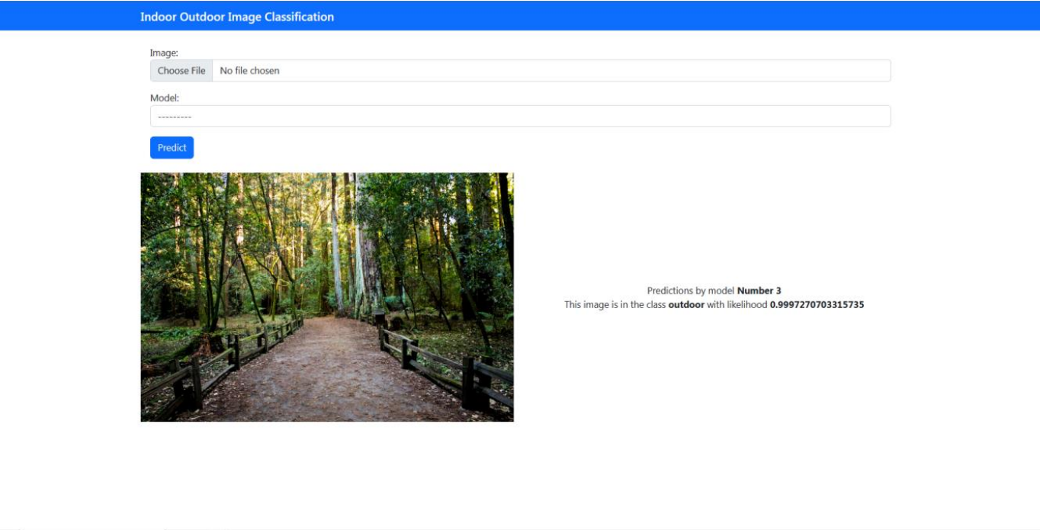
Демо Веб Апликација
Django
Bootstrap

Slide 13
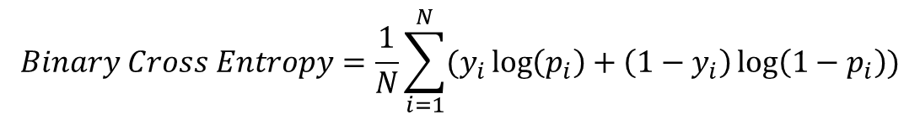
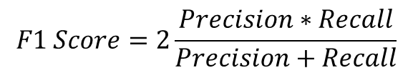
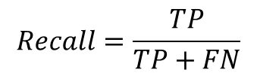
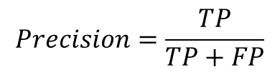
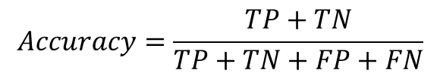
Метрики
$$Binary Cross Entropy=\frac{1}{N}\sum_{i=1}^{N}{(y_{i}\log\left(p_{i}\right)+\left(1−y_{i}\right)\log\left(1−p_{i}\right))}$$
$$Accuracy=\frac{TP+TN}{TP+TN+FP+FN}$$
$$Precision=\frac{TP}{TP+FP}$$
$$Recall=\frac{TP}{TP+FN}$$
$$F1 Score=2\frac{Precision∗Recall}{Precision+Recall}$$

Slide 14
Модел 1 резултати
Име на метрика | Вредност
Binary Cross Entropy | 0.4332
Точност | 0.8938
Прецизност | 0.8938
Recall | 0.8938
F1 score | 0.8937

Slide 15
Модел 2 резултати
Име на метрика | Вредност
Binary Cross Entropy | 0.3524
Точност | 0.9125
Прецизност | 0.9036
Recall | 0.9259
F1 score | 0.6722

Slide 16
Модел 3 резултати
Име на метрика | Вредност
Binary Cross Entropy | 0.2453
Точност | 0.95
Прецизност | 0.95
Recall | 0.95
F1 score | 0.9499

Slide 17
Модел 4 резултати
Име на метрика | Вредност
Binary Cross Entropy | 0.2453
Точност | 0.8875
Прецизност | 0.8875
Recall | 0.8875
F1 score | 0.8864

Slide 18
Модел 5 резултати
Име на метрика | Вредност
Binary Cross Entropy | 0.4578
Точност | 0.9312
Прецизност | 0.9312
Recall | 0.9312
F1 score | 0.9309

Slide 19
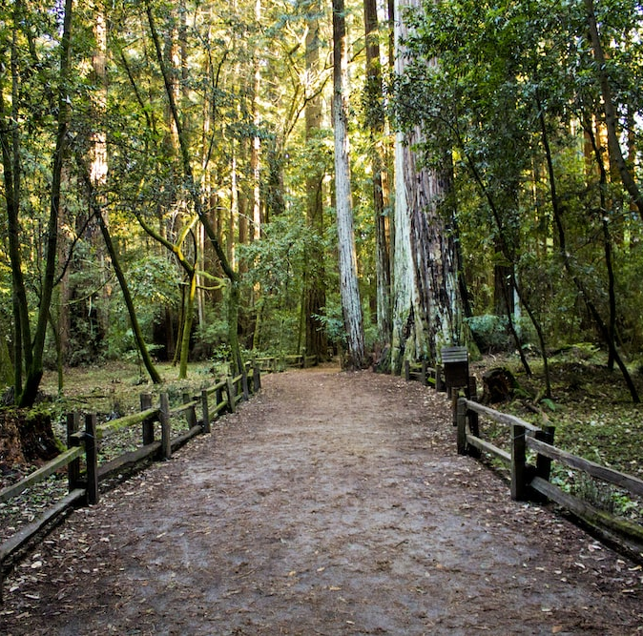
Заклучок
Transfer learning

